Slide 1
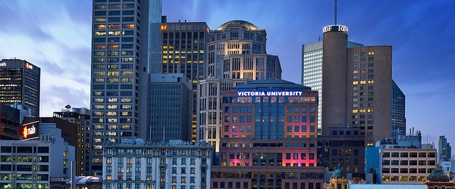
Victoria University Melbourne Australia ZS 2016
Pavel Hrouda

Slide 2
Výhody zahraniční zkušenosti
Zvýšení úrovně cizího jazyka
Noví přátelé
Mezinárodní zkušenosti (osobní i pracovní)
Imerze do cizí kultury
Samostatnost → zvýšení sebevědomí

Slide 3
Formality a možné komplikace
Administrativa (dostatečný předstih)
Uznání předmětů
Zameškání akcí v ČR
Hledání ubytování a zajištění stravy
Cenová náročnost

Slide 4
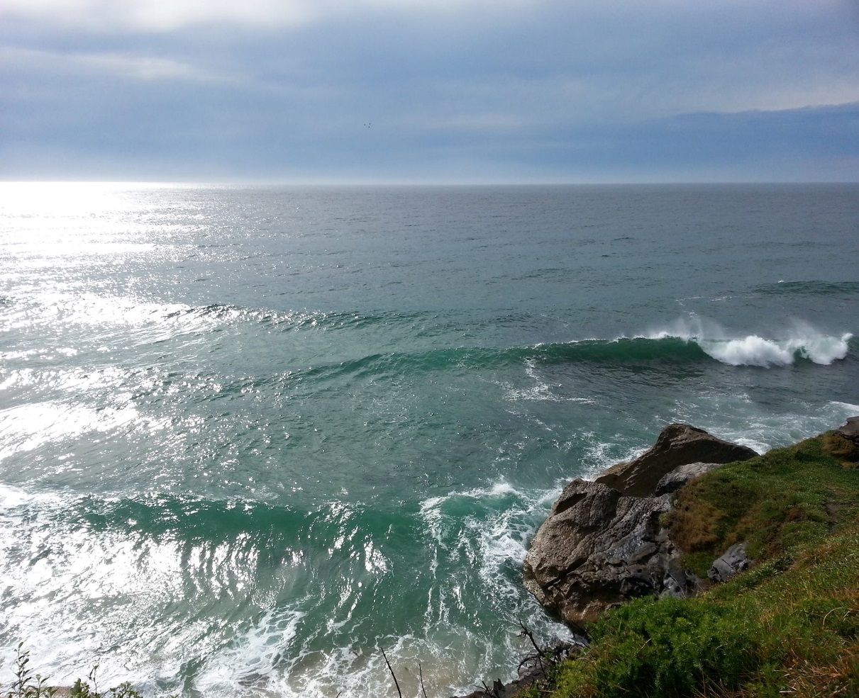
Zkušenosti z Austrálie
Multikulturalismus
Liberální vzdělávací systém
Přísná imigrační opatření
Počasí závislé na regionu
Rozmanitá geografie
Urbanizace
Vysoká úroveň služeb

Slide 5
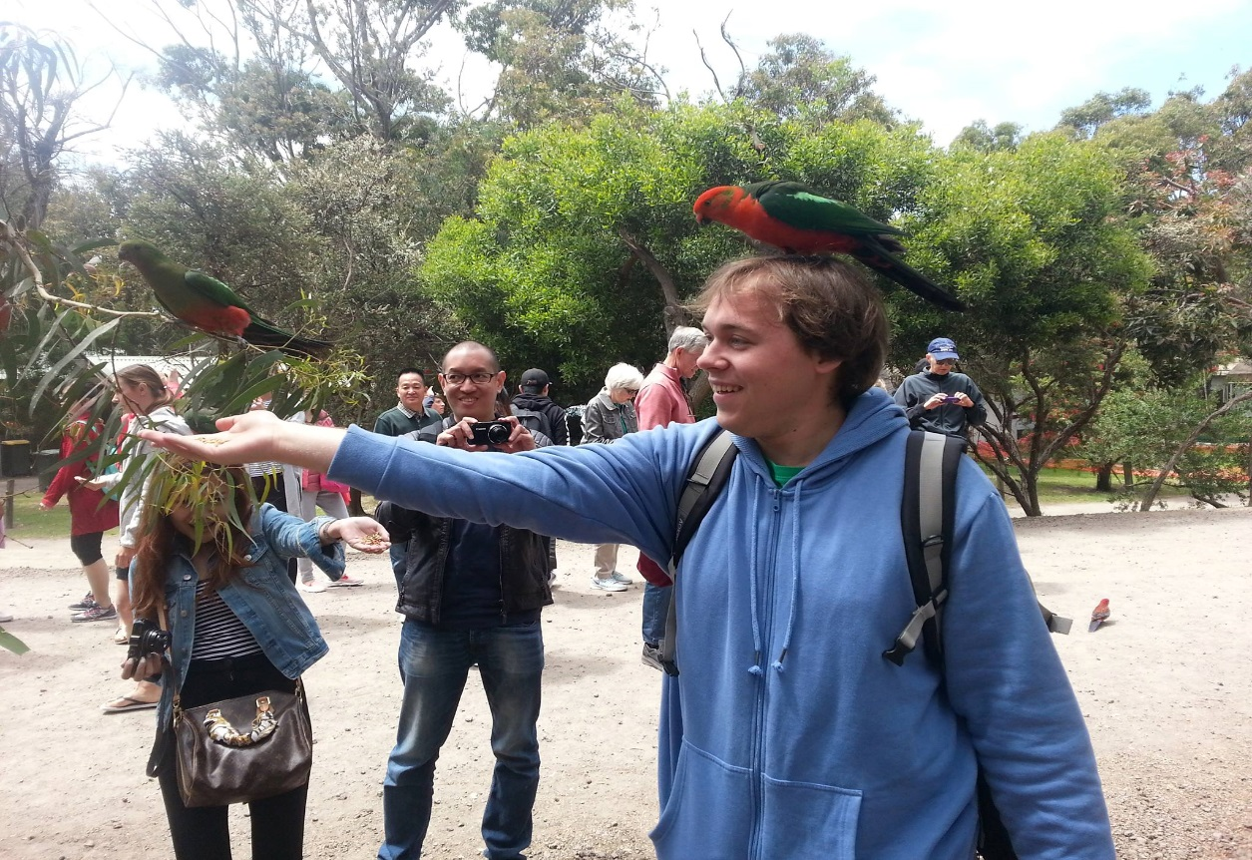
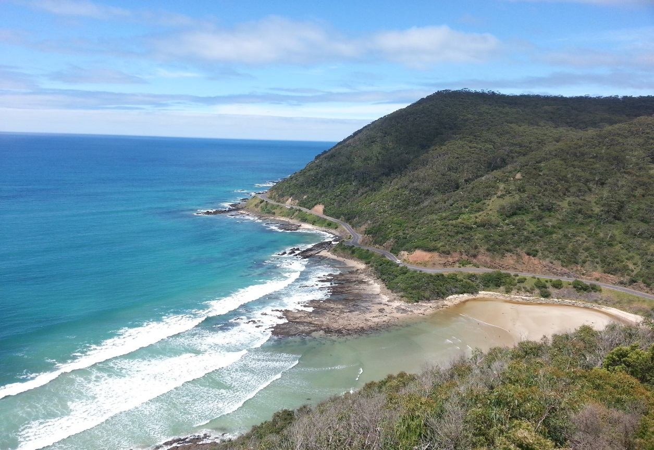
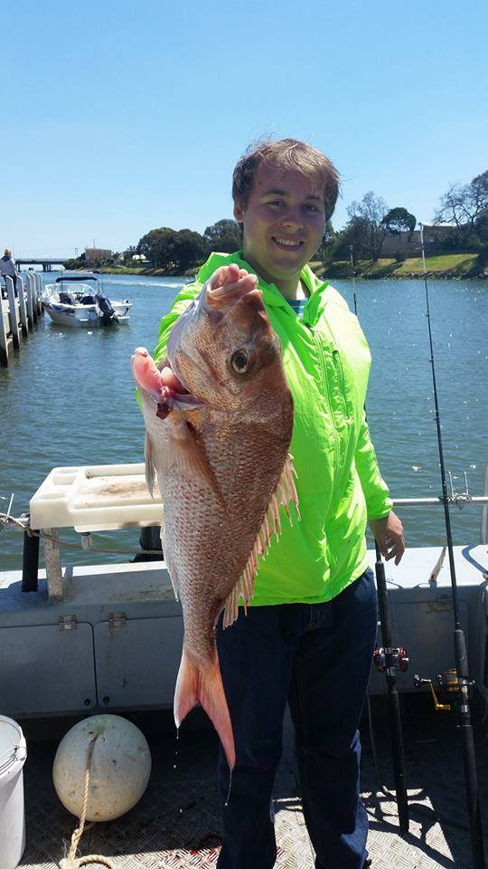

Slide 6
Děkuji za pozornost!
„Cílem není nikdy místo, ale nový způsob, jak vidět věci.“ (Miller)

